Slide 1


Análisis y comparación de paquetes para el desarrollo de web scraping
David Márquez Mínguez
Departamento de Ciencias de la Computación
Universidad de Alcalá
10 de Junio, 2022
Grado en Ingeniería Informática

Slide 2

Análisis y comparación de paquetes para el desarrollo de web scraping
Índice general
Contexto y objetivos principales del proyecto
Introducción al web scraping
Análisis del mercado de paquetes
Proceso de evaluación
Resultados obtenidos
Conclusiones
Grado en Ingeniería Informática

Slide 3
Análisis y comparación de paquetes para el desarrollo de web scraping
Índice general
Contexto y objetivos principales del proyecto
Introducción al web scraping
Análisis del mercado de paquetes
Proceso de evaluación
Resultados obtenidos
Conclusiones
Grado en Ingeniería Informática

Slide 4
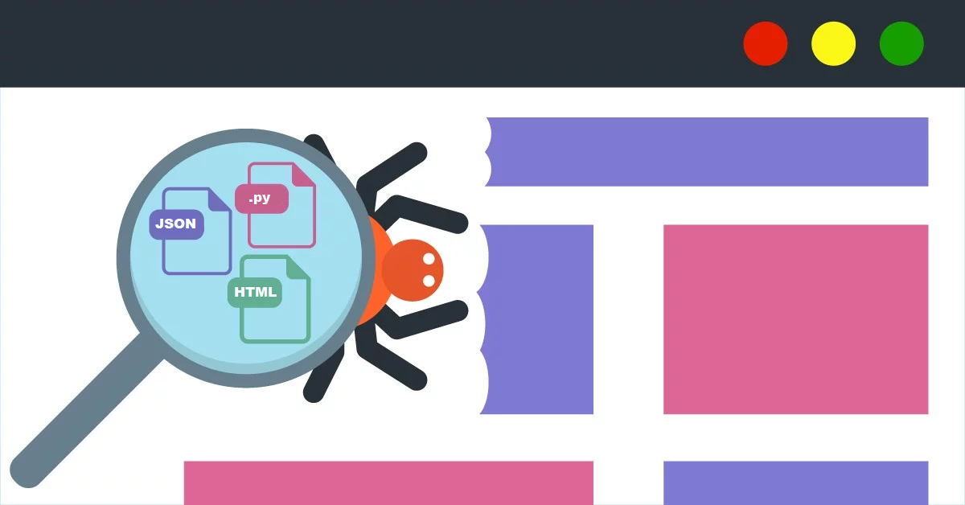
Contexto y objetivos principales del proyecto
Extracción tradicional vs web scraping
La extracción tradicional es un método:
Ineficiente
Poco productivo
Provoca desestructuración en el conjunto final de datos
El web scraping pretende:
Automatizar al extracción y almacenamiento
Incrementar la optimización
Grado en Ingeniería Informática

Slide 5
Contexto y objetivos principales del proyecto
Objetivos
Los web scrapers puede dividirse en varios enfoques, ya sean bibliotecas de programación de propósito general, frameworks, o entornos de escritorio.
El objetivo de este proyecto es realizar un análisis cuantitativo de las diferentes técnicas y paquetes software para el desarrollo de un correcto proceso de web scraping:
¿Qué solución es la más rentable para el minado web?
¿Cuál tiene un mejor rendimiento?
¿Es el web scraping una solución válida a los problemas de la extracción tradicional?
Grado en Ingeniería Informática

Slide 6
Análisis y comparación de paquetes para el desarrollo de web scraping
Índice general
Contexto y objetivos principales del proyecto
Introducción al web scraping
Análisis del mercado de paquetes
Proceso de evaluación
Resultados obtenidos
Conclusiones
Grado en Ingeniería Informática

Slide 7
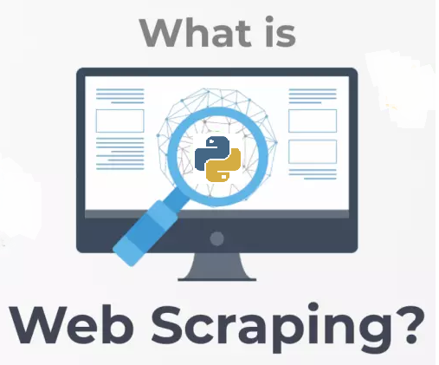
Introducción al web scraping
¿En que consiste el web scraping?
El web scraping o minado web, es una solución tecnológica para extraer información de sitios web, de forma rápida, eficiente y automática, ofreciendo datos en un formato más estructurado y más fácil de usar.
¿Se usa realmente el web scraping?
Bancos e instituciones.
Redes sociales.
Análisis de mercado.
etc.
Grado en Ingeniería Informática

Slide 8
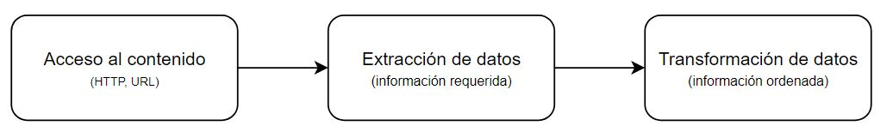
Introducción al web scraping
¿Cómo funciona el web scraping?
Se accede a la web, se extraen datos y se almacenan en una estructura determinada para su posterior análisis o recuperación.
Un agente de software, también conocido como robot, imita la navegación humana convencional y paso a paso accede a tantos sitios web como sea necesario.
Grado en Ingeniería Informática

Slide 9
Introducción al web scraping
Herramientas software disponibles
Durante la fase de extracción, los paquetes emplean múltiples herramientas software con el objetivo de conseguir una extracción exitosa:
Expresiones XPath
Selectores CSS
Analizadores + heurística
El uso de cada herramienta dependerá del alcance de los algoritmos de minado.
Grado en Ingeniería Informática

Slide 10
Análisis y comparación de paquetes para el desarrollo de web scraping
Índice general
Contexto y objetivos principales del proyecto
Introducción al web scraping
Análisis del mercado de paquetes
Proceso de evaluación
Resultados obtenidos
Conclusiones
Grado en Ingeniería Informática

Slide 11


Análisis del mercado de paquetes
Búsqueda de paquetes de R y Python
La búsqueda de paquetes mas comunes dentro del web scraping se centra en R y Python. Gran parte de los desarrolladores publican su trabajo en repositorios de código abierto. Algunos de estos repositorios son: GitHub, CRAN o PyPi.
Grado en Ingeniería Informática

Slide 12
Análisis del mercado de paquetes
Paquetes encontrados durante la búsqueda
Paquetes propios de Python:
inscriptis
Beautiful Soup
jusText
news-please
Libextract
html_text
Paquetes propios de R:
rvest
Rcrawler
html2txt
scraper
RSelenium
BoilerpipeR
Readability
Trafilatura
Dragnet
Goose3
Newspaper3k
BoilerPy3
Ya sea por la sencillez de su heurística, por la similitud con otras herramientas, o por la dificultad en la instalación y uso de las mismas, algunos paquetes han sido descartados del proceso de evaluación.
Grado en Ingeniería Informática

Slide 13
Análisis y comparación de paquetes para el desarrollo de web scraping
Índice general
Contexto y objetivos principales del proyecto
Introducción al web scraping
Análisis del mercado de paquetes
Proceso de evaluación
Resultados obtenidos
Conclusiones
Grado en Ingeniería Informática

Slide 14
Proceso de evaluación
Introducción
En una herramienta de minado web, se busca eficacia, optimización y velocidad de ejecución. El objetivo ahora es establecer una serie de variables que satisfagan dichas condiciones:
Optimización: Uso de recursos del entorno de ejecución (CPU/RAM).
Velocidad: Tiempo de ejecución.
Eficacia: Calidad de la extracción.
¿Cómo podemos calcular la calidad de extracción de cada herramienta?
Grado en Ingeniería Informática

Slide 15
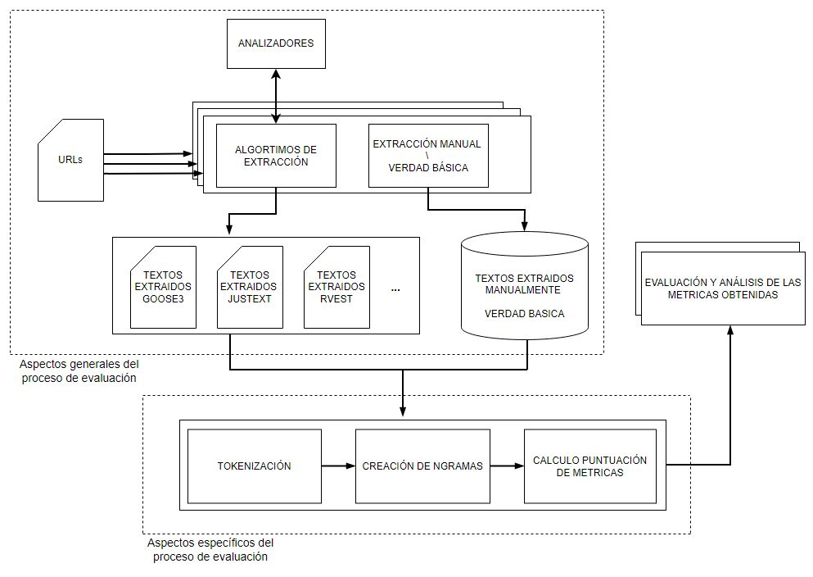
Proceso de evaluación
Cálculo de la calidad de extracción
El objetivo de cada paquete será extraer el contenido principal de los diferentes documentos con el fin de compararlo con una verdad básica.
Este contenido principal se basa en:
Título principal del documento
Texto principal del documento
Secciones adicionales(comentarios, reseñas…)
Grado en Ingeniería Informática

Slide 16
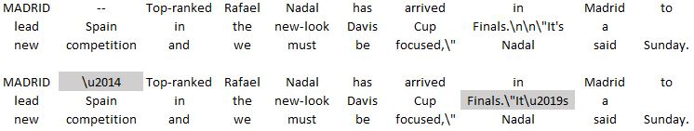
Proceso de evaluación
Heurística basada en n-gramas
Debemos comparar los textos extraídos con el original, pero ¿cómo se puede hacer? Una primera idea sería comparar las palabras según la posición en la que se encuentren.
Problemas:
¿Qué ocurrirá cuando la disposición del texto no sea exacta?
Puede que ambos fragmentos no tengan el mismo tamaño
Grado en Ingeniería Informática

Slide 17
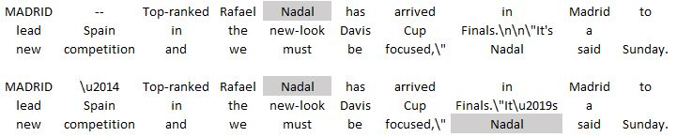
Proceso de evaluación
Heurística basada en n-gramas
Hay que pensar en una nueva heurística que permita comparar textos de forma efectiva. Otra posibilidad sería la búsqueda de palabras coincidentes en ambos textos.
Problemas:
Puede que la palabra pivote este repetida mas de una vez, lo que forzaría un resultado irreal.
Grado en Ingeniería Informática

Slide 18
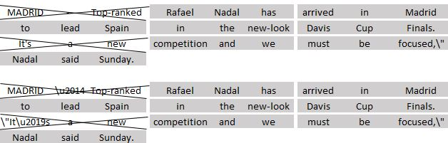
Proceso de evaluación
Heurística basada en n-gramas
La solución finalmente propuesta pasa por el uso de n-gramas, donde ambos texto se dividen en ‘bloques’ de tamaño n.
La repetición de n-gramas ya no es preocupante, existe una mínima probabilidad de que esto ocurra a lo largo del texto. La posición de los mismos tampoco es relevante.
Grado en Ingeniería Informática

Slide 19
Proceso de evaluación
Cálculo y puntuación de n-gramas
Una vez que ambos fragmentos de texto han sido convertidos en n-gramas, se deben comparar y calcular una puntuación de los mismos. Para ello la puntuación se divide en:
True positive: n-gramas coincidentes en ambos textos.
False positive: n-gramas que aparecen en el texto extraído pero no en el base.
False negative: n-gramas que aparecen en el texto base pero no en el extraído.
Grado en Ingeniería Informática

Slide 20
Proceso de evaluación
Cálculo de métricas
Las puntuaciones calculadas anteriormente sirven ahora para determinar diferentes métricas como precision, recall, Accuracy o F1-score. Debemos recordar también las métricas relativas a la optimización y velocidad de extracción:
Recall: Eficacia de captar contenido principal.
Precision: Exclusión de contenido que no es el principal.
Accuracy: Predicciones correctas de texto extraído.
F1: Calidad en general de la extracción.
Uso de CPU: Cantidad de procesador que consume el proceso al completo.
Uso de RAM: Cantidad de memoria física que el proceso está empleando.
Velocidad de extracción: Tiempo en realizar el proceso completo de minado.
Grado en Ingeniería Informática

Slide 21
Análisis y comparación de paquetes para el desarrollo de web scraping
Índice general
Contexto y objetivos principales del proyecto
Introducción al web scraping
Análisis del mercado de paquetes
Proceso de evaluación
Resultados obtenidos
Conclusiones
Grado en Ingeniería Informática

Slide 22
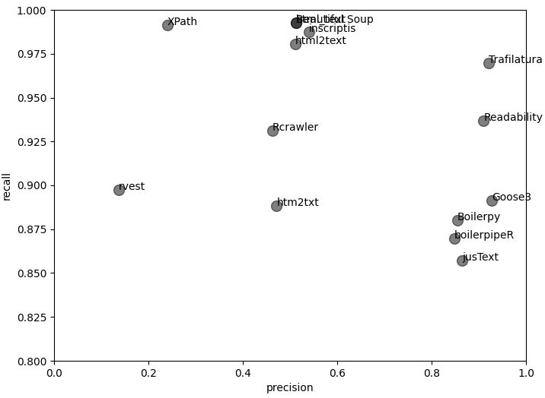
Resultados obtenidos
Calidad de la extracción precision-recall
Grado en Ingeniería Informática

Slide 23
Resultados obtenidos
Optimización de la extracción RAM-CPU
 | Trafilatura | Readability | Goose3 | Boilerpy | jusText | BoilerpipeR | inscriptis
Uso RAM(%) | 45.9 | 45.3 | 32.2 | 43.9 | 45.1 | 47.9 | 45.0
Uso CPU(%) | 1.4 | 1.6 | 6.1 | 1.9 | 0.5 | 2.6 | 0.2
 | html_text | BeautifulSoup | html2text | Rcrawler | htm2txt | XPath | rvest
Uso RAM(%) | 44.9 | 42.0 | 44.6 | 46.7 | 46.7 | 44.4 | 44.1
Uso CPU(%) | 0.5 | 1.2 | 1.8 | 3.4 | 2.0 | 2.0 | 8.9
Grado en Ingeniería Informática

Slide 24
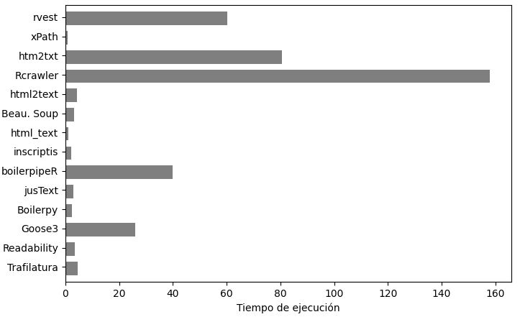
Resultados obtenidos
Tiempos de ejecución
Grado en Ingeniería Informática

Slide 25
Análisis y comparación de paquetes para el desarrollo de web scraping
Índice general
Contexto y objetivos principales del proyecto
Introducción al web scraping
Análisis del mercado de paquetes
Proceso de evaluación
Resultados obtenidos
Conclusiones
Grado en Ingeniería Informática

Slide 26
Conclusiones
Trafilatura es el paquete cuya extracción resultante presenta una similitud más cercana a lo que un usuario vería en el documento HTML convencional. Lo resultados demuestran que este tipo de paquetes están muy cerca de lo esperado.
Grado en Ingeniería Informática

Slide 27
Muchas gracias por su atención
Grado en Ingeniería Informática

